Slide 1
选择
伟大的人生
（4）

Slide 2
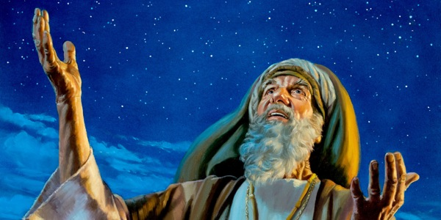
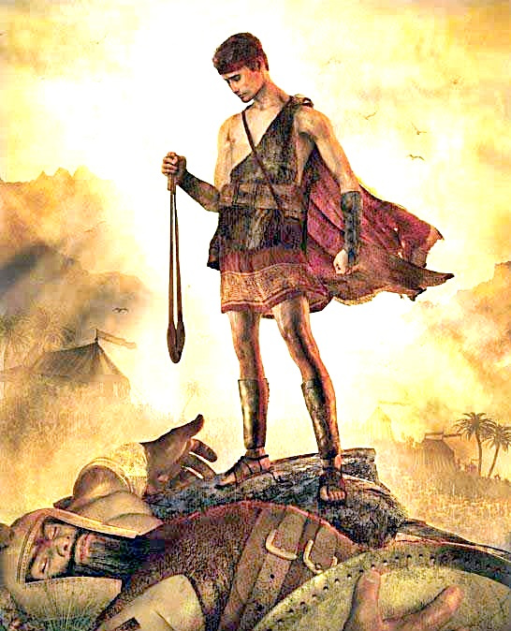
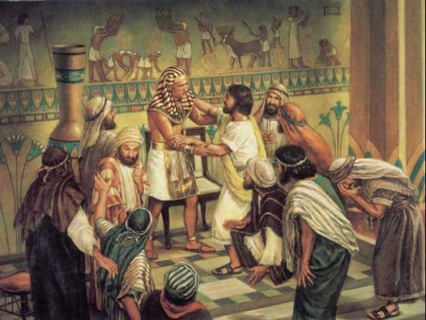
什么是伟大的人生？
唯有靠神才能
具有长久价值
正面影响他人

Slide 3
来3:1 同蒙天召的圣洁弟兄阿，你们应当思想我们所认为使者、为大祭司的耶稣。。。
来2:9 惟独见那成为比天使小一点的耶稣（或作：惟独见耶稣暂时比天使小）；因为受死的苦，就得了尊贵荣耀为冠冕，叫他因着神的恩，为人人尝了死味。2:10 原来那为万物所属为万物所本的，要领许多的儿子进荣耀里去，使救他们的元帅，因受苦难得以完全，本是合宜的。
灵
优
先
分
明
渴望
肉体

Slide 4
来3:2 他为那设立他的尽忠，如同摩西在神的全家尽忠一样。3:3 他比摩西算是更配多得荣耀，好象建造房屋的比房屋更尊荣；3:4 因为房屋都必有人建造，但建造万物的就是神。3:5 摩西为仆人，在神的全家诚然尽忠，为要證明将来必传说的事。3:6 但基督为儿子，治理神的家；我们若将可夸的盼望和胆量坚持到底 ，便是他的家了 。
灵
优
先
分
明
渴望
肉体

Slide 5
来3:2 他为那设立他的尽忠，如同摩西在神的全家尽忠一样。3:3 他比摩西算是更配多得荣耀，好象建造房屋的比房屋更尊荣；3:4 因为房屋都必有人建造，但建造万物的就是神。3:5 摩西为仆人，在神的全家诚然尽忠，为要證明将来必传说的事。3:6 但基督为儿子，治理神的家；我们若将可夸的盼望和胆量坚持到底 ，便是他的家了(whose house we are if we hold fast the confidence and the rejoicing of the hope firm to the end) 。
灵
优
先
分
明
渴望
肉体

Slide 6
可夸的盼望和胆量从何来？
罗4:17 亚伯拉罕所信的，是那叫死人复活、使无变为有的神，他在主面前作我们世人的父。如经上所记：我已经立你作多国的父。4:18 他在无可指望的时候，因信仍有指望，就得以作多国的父，正如先前所说，你的后裔将要如此。4:19 他将近百岁的时候，虽然想到自己的身体如同已死，撒拉的生育已经断绝，他的信心还是不软弱；4:20 并且仰望神的应许，总没有因不信心里起疑惑，反倒因信心里得坚固，将荣耀归给神，4:21 且满心相信神所应许的必能做成。
罗4:22 所以，这就算为他的义。4:23 算为他义的这句话不是单为他写的，4:24 也是为我们将来得算为义之人写的，就是我们这信神使我们的主耶稣从死里复活的人。

Slide 7
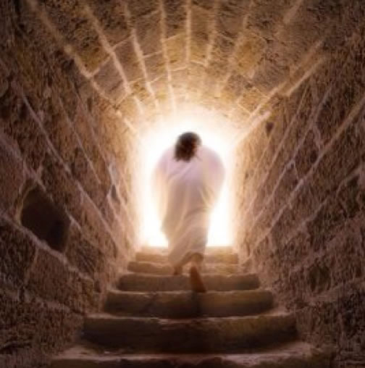
可夸的盼望和胆量从何来？
彼前1:3 愿颂赞归与我们主耶稣基督的父神！他曾照自己的大怜悯，藉耶稣基督从死里复活，重生了我们，叫我们有活泼的盼望，1:4 可以得着不能朽坏、不能玷污、不能衰残、为你们存留在天上的基业。
西1:27 神愿意叫他们知道，这奥秘在外邦人中有何等丰盛的荣耀，就是基督在你们心里成了有荣耀的盼望。

Slide 8
可夸的盼望和胆量从何来？
徒28:30 保罗在自己所租的房子里住了足足两年。凡来见他的人，他全都接待，28:31 放胆传讲神国的道，将主耶稣基督的事教导人，并没有人禁止。
林后3:12 我们既有这样的盼望，就大胆讲说，3:13 不象摩西将帕子蒙在脸上，叫以色列人不能定睛看到那将废者的结局。
弗3:12 我们因信耶稣，就在他里面放胆无惧，笃信不疑的来到神面前。3:13 所以，我求你们不要因我为你们所受的患难丧胆，这原是你们的荣耀。

Slide 9
我们若将可夸的盼望和胆量坚持到底 ，便是他的家了 。
可4:16 那撒在石头地上的，就是人听了道，立刻欢喜领受，4:17 但他心里没有根，不过是暂时的，及至为道遭了患难，或是受了逼迫，立刻就跌倒了。4:18 还有那撒在荆棘里的，就是人听了道，4:19 后来有世上的思虑、钱财的迷惑，和别样的私慾进来，把道挤住了，就不能结实。4:20 那撒在好地上的，就是人听道，又领受，并且结实，有叁十倍的，有六十倍的，有一百倍的。

Slide 10
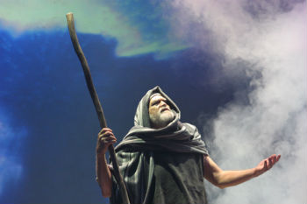
旧约圣经的例子
徒7:2 司提反说：诸位父兄请听！当日我们的祖宗亚伯拉罕在米所波大米还未住哈兰的时候，荣耀的神向他显现，7:3 对他说：你要离开本地和亲族，往我所要指示你的地方去。7:4 他就离开迦勒底人之地，住在哈兰。他父亲死了以后，神使他从那里搬到你们现在所住之地。7:5 在这地方，神并没有给他产业，连立足之地也没有给他；但应许要将这地赐给他和他的后裔为业；那时他还没有儿子。
创12:1 耶和华对亚伯兰说：你要离开本地、本族、父家，往我所要指示你的地去。12:2 我必叫你成为大国。我必赐福给你，叫你的名为大；你也要叫别人得福。12:3 为你祝福的，我必赐福与他；那咒诅你的，我必咒诅他。地上的万族都要因你得福。

Slide 11
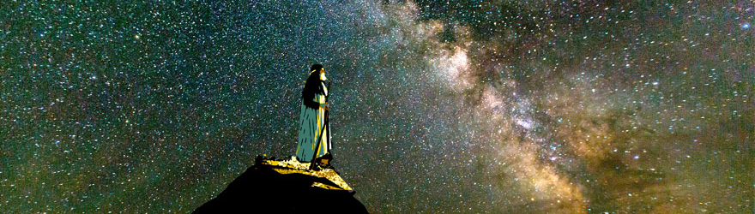
旧约圣经的例子
创13:14 罗得离别亚伯兰以后，耶和华对亚伯兰说：从你所在的地方，你举目向东西南北观看；13:15 凡你所看见的一切地，我都要赐给你和你的后裔，直到永远。13:16 我也要使你的后裔如同地上的尘沙那样多，人若能数算地上的尘沙纔能数算你的后裔。13:17 你起来，纵横走遍这地，因为我必把这地赐给你。13:18 亚伯兰就搬了帐棚，来到希伯崙幔利的橡树那里居住，在那里为耶和华筑了一座坛。

Slide 12
旧约圣经的例子
创15:1 这事以后，耶和华在异象中有话对亚伯兰说：亚伯兰，你不要惧怕！我是你的盾牌，必大大的赏赐你。15:2 亚伯兰说：主耶和华阿，我既无子，你还赐我甚么呢？并且要承受我家业的是大马色人以利以谢。15:3 亚伯兰又说：你没有给我儿子；那生在我家中的人就是我的后嗣。15:4 耶和华又有话对他说：这人必不成为你的后嗣；你本身所生的纔成为你的后嗣。15:5 于是领他走到外边，说：你向天观看，数算众星，能数得过来么？又对他说：你的后裔将要如此。15:6 亚伯兰信耶和华，耶和华就以此为他的义。

Slide 13
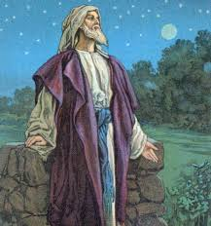
旧约圣经的例子
创17:1 亚伯兰年九十九岁的时候，耶和华向他显现，对他说：我是全能的神。你当在我面前作完全人，17:2 我就与你立约，使你的后裔极其繁多。17:3 亚伯兰俯伏在地； 神又对他说：17:4 我与你立约：你要作多国的父。17:5 从此以后，你的名不再叫亚伯兰，要叫亚伯拉罕，因为我已立你作多国的父。17:6 我必使你的后裔极其繁多；国度从你而立，君王从你而出。17:7 我要与你并你世世代代的后裔坚立我的约，作永远的约，是要作你和你后裔的 神。17:8 我要将你现在寄居的地，就是迦南全地，赐给你和你的后裔永远为业，我也必作他们的 神。17:9 神又对亚伯拉罕说：你和你的后裔必世世代代遵守我的约。

Slide 14
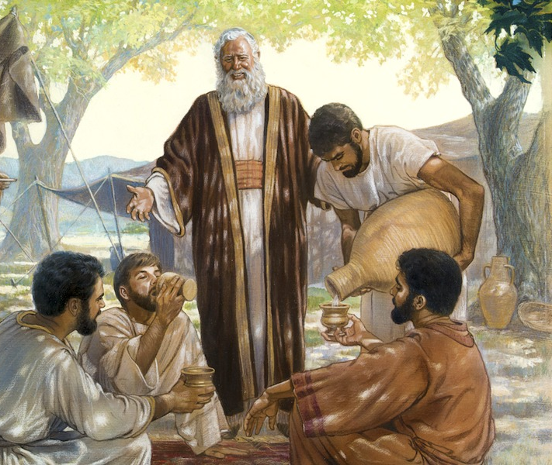
旧约圣经的例子
创18:1 耶和华在幔利橡树那里向亚伯拉罕显现出来。那时正热，亚伯拉罕坐在帐棚门口，18:2 举目观看，见有叁个人在对面站着。他一见，就从帐棚门口跑去迎接他们，俯伏在地，18:3 说：我主，我若在你眼前蒙恩，求你不要离开仆人往前去。18:4 容我拿点水来，你们洗洗脚，在树下歇息歇息。18:5 我再拿一点饼来，你们可以加添心力，然后往前去。你们既到仆人这里来，理当如此。他们说：就照你说的行罢。18:6 亚伯拉罕急忙进帐棚见撒拉，说：你速速拿叁细亚细麵调和作饼。18:7 亚伯拉罕又跑到牛群里，牵了一隻又嫩又好的牛犊来，交给仆人，仆人急忙预备好了。18:8 亚伯拉罕又取了奶油和奶，并预备好的牛犊来，摆在他们面前，自己在树下站在旁边，他们就吃了。

Slide 15
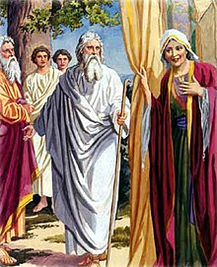
旧约圣经的例子
创18:9 他们问亚伯拉罕说：你妻子撒拉在那里？他说：在帐棚里。18:10 叁人中有一位说：到明年这时候，我必要回到你这里；你的妻子撒拉必生一个儿子。撒拉在那人后边的帐棚门口也听见了这话。18:11 亚伯拉罕和撒拉年纪老迈，撒拉的月经已断绝了。18:12 撒拉心里暗笑，说：我既已衰败，我主也老迈，岂能有这喜事呢？18:13 耶和华对亚伯拉罕说：撒拉为甚么暗笑，说：我既已年老，果真能生养么？18:14 耶和华岂有难成的事么？到了日期，明年这时候，我必回到你这里，撒拉必生一个儿子。18:15 撒拉就害怕，不承认，说：我没有笑。那位说：不然，你实在笑了。

